Slide 1
对于下列各（增广）文法，构造 ① 规范LR项集族 ② LALR项集族 (1) S → S S + | S S * | a
1183710206王毕陈

Slide 2
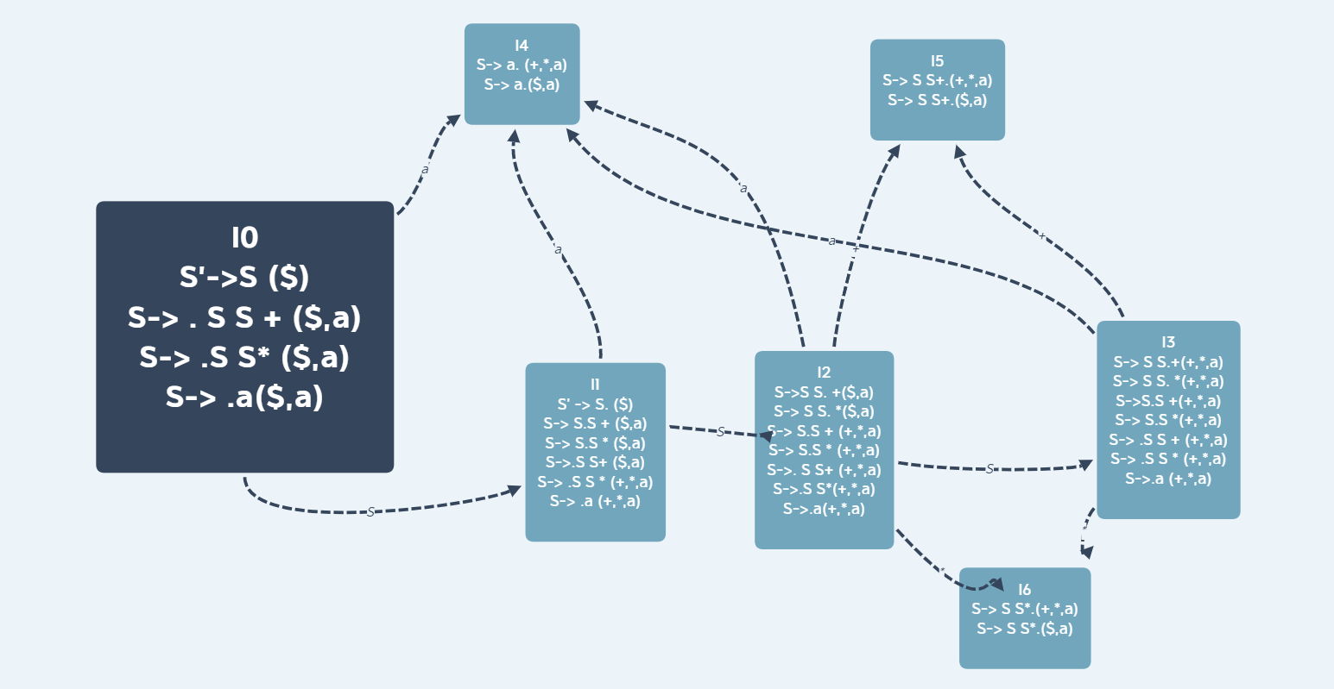

Slide 3
I0
I0
S’->.S ($)
S-> . S S + ($,a)
S-> .S S* ($,a)
S-> .a($,a)

Slide 4
I1
I1
S’ -> S. ($)
S-> S.S + ($,a)
S-> S.S * ($,a)
S->.S S+ ($,a)
S-> .S S * (+,*,a)
S-> .a (+,*,a)

Slide 5
I2
I2
S->S S. +($,a)
S-> S S. *($,a)
S-> S.S + (+,*,a)
S-> S.S * (+,*,a)
S->. S S+ (+,*,a)
S->.S S*(+,*,a)
S->.a(+,*,a)

Slide 6
I3
I3
S-> S S.+(+,*,a)
S-> S S. *(+,*,a)
S->S.S +(+,*,a)
S-> S.S *(+,*,a)
S-> .S S + (+,*,a)
S-> .S S * (+,*,a)
S->.a (+,*,a)

Slide 7
I4
I4
S-> a. (+,*,a)
S-> a.($,a)

Slide 8
I5
I5
S-> S S+.(+,*,a)
S-> S S+.($,a)

Slide 9
I6
I6
S-> S S*.(+,*,a)
S-> S S*.($,a)

Slide 10
LALR
合并 I2 I3

